Slide 1
Kompetenzorientierung im Basisfach
Hermann Krämer
ZPG VI – Physik

Slide 2
Merkmale des Basisfaches Physik
Kompetenzorientierung:
L → Einbindung in Lebenswelt
ibK → inhaltliche Grundlagen (Unterschied zu LF)
pbK → Physik als Prozess
Chance durch zusätzliche 3. Stunde!!

Slide 3
Leitfragen
Physik als Prozess:
1) Mit welchen didaktischen „Bausteinen“ kann der
Kompetenzerwerb unterstützt werden?
2) Gibt es Möglichkeiten einer engen Verzahnung zwischen Wissenserwerb und Kompetenztraining?
3) Gibt es Möglichkeiten einer stärkeren Vernetzung der Inhalte?

Slide 4
Beispiel für einen kompetenzorientierten Unterrichtsgang
Phase 3:
Einarbeitung in Sachthemen
Phase 2:
Kompetenztraining
Phase 1:
Inhaltliche Basisbausteine
Experimente Sachtexte
Schülerübungsheft

Slide 5
Phasen des Unterrichtsganges
Phase 1: Grundlagenbildung
Inhaltliche „Basisthemen“ werden zunächst behandelt (Orientierung an ibK in den Grundlagen)
Phase 2: Vernetzung und Vertiefung der Basisthemen
Prozessbezogene Kompetenzen (pbK) werden mittels kompetenzorientierter Aufgaben thematisiert und vertieft
Phase 3: Umsetzung der pbk in Erarbeitunsphasen
z:B. Erarbeiten von Sachtexten, Planung von Experimenten
Curriculares Vertiefen
der Themen

Slide 6
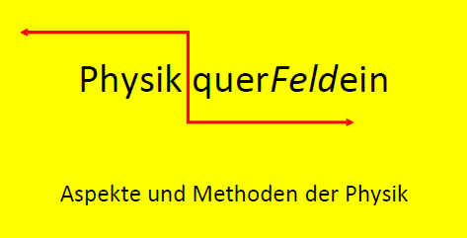
Schülerübungsheft

Slide 7
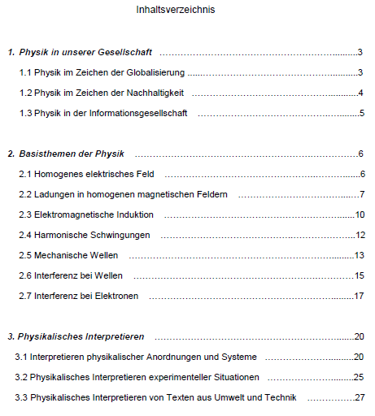
Struktur Schülerübungsheft
Möglichkeit 1: Unterrichtseinsatz nach Abfolge der Kapitel
Möglichkeit 2:
einzelne Basisthemen direkt vertiefen
→ mit Buttons direkt ansteuerbar
Phase 1
ab hier
Phase 2

Slide 8
Struktur Schülerübungsheft

Slide 9
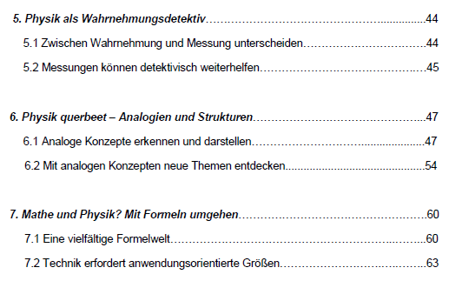
Struktur Schülerübungsheft

Slide 10
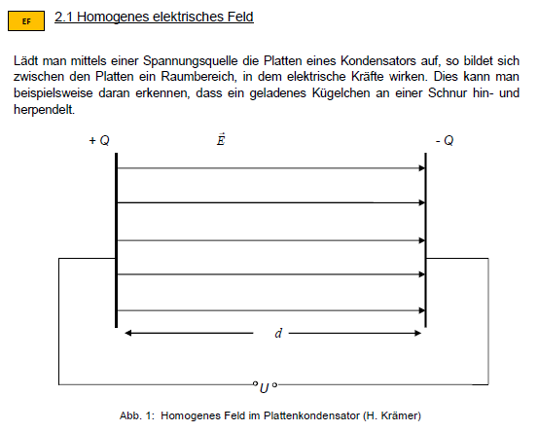
Beispiele aus dem Schülerübungsheft
Button zur
Kennzeichnung
„elektrisches Feld“

Slide 11
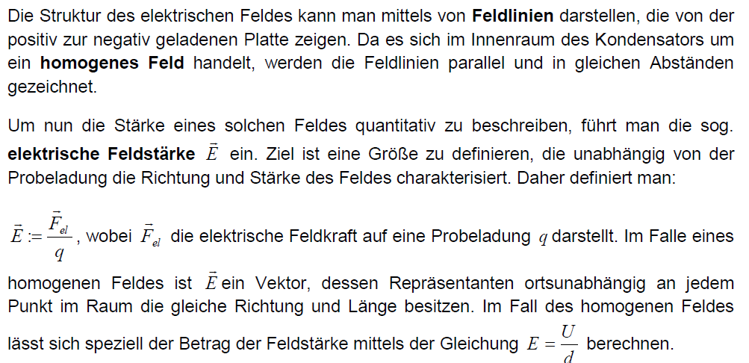
Beispiele aus dem Schülerübungsheft
Einführungstext in Basisthemen

Slide 12
Beispiele aus dem Schülerübungsheft
Leichtere Aufgaben in den Basisthemen

Slide 13
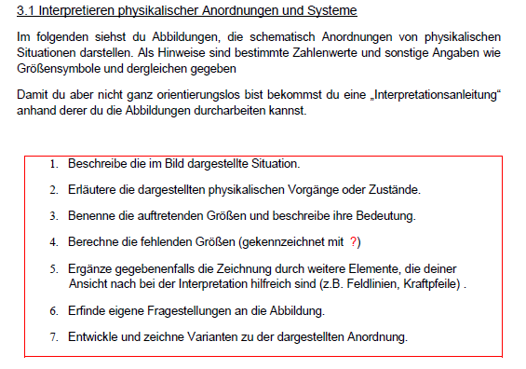
Beispiele aus dem Schülerübungsheft
Konkrete methodische Anleitungen

Slide 14
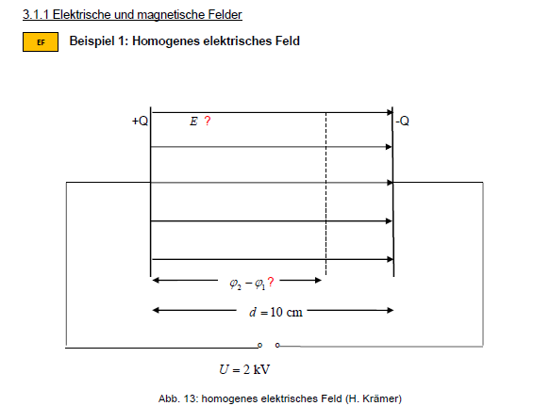
Beispiele aus dem Schülerübungsheft

Slide 15
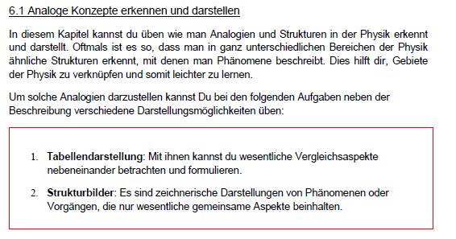
Beispiele aus dem Schülerübungsheft
Methodische Hilfestellungen

Slide 16
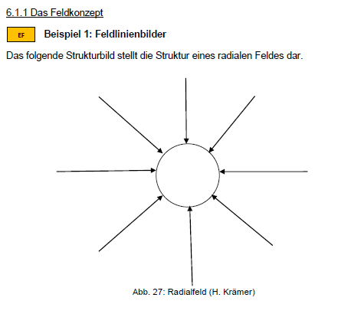
Beispiele aus dem Schülerübungsheft
Analogiebetrach-tungen thematisch eingeordnet

Slide 17
Beispiele aus dem Schülerübungsheft

Slide 18
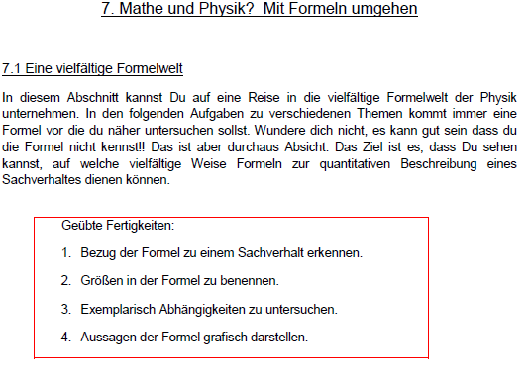
Beispiele aus dem Schülerübungsheft

Slide 19
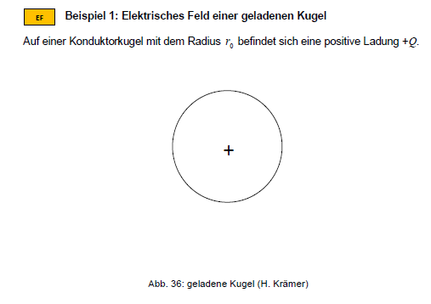
Beispiele aus dem Schülerübungsheft

Slide 20
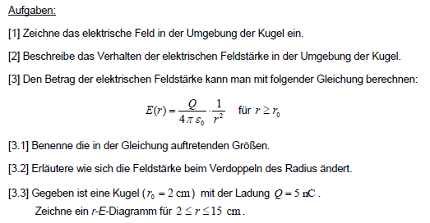
Beispiele aus dem Schülerübungsheft

Slide 21
Diskussionsangebot
Untersuchen Sie, mit welchen Ideen in dem betreffenden Kapitel Kompetenzen vermittelt werden sollen.
Bringen Sie eigene Erfahrungen ein, wie Sie Kompetenzen im Unterricht vermitteln.

Slide 22
Mögliche Gruppenbildung für Diskussion
Gruppenbildung:
Gruppe 1: Physikalisches Interpretieren
Gruppe 2: Experimente planen
Gruppe 3: Analogien und Strukturen
Gruppe 4: Mathe und Physik

